Slide 1


Slide 2


Slide 3
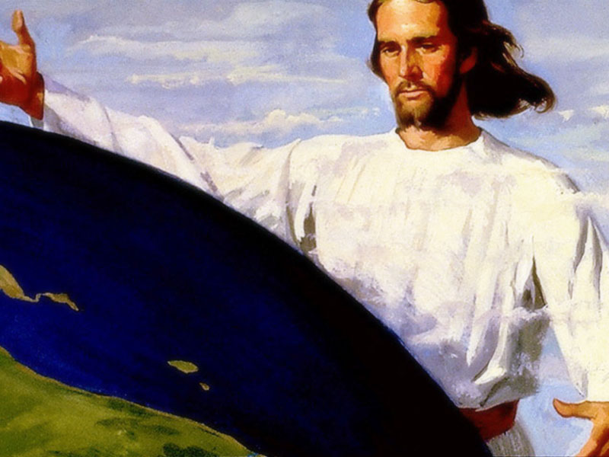
Em Gênesis capítulo 1, vemos que tudo em nosso mundo foi criado pelo poder da Palavra de Deus.

Slide 4
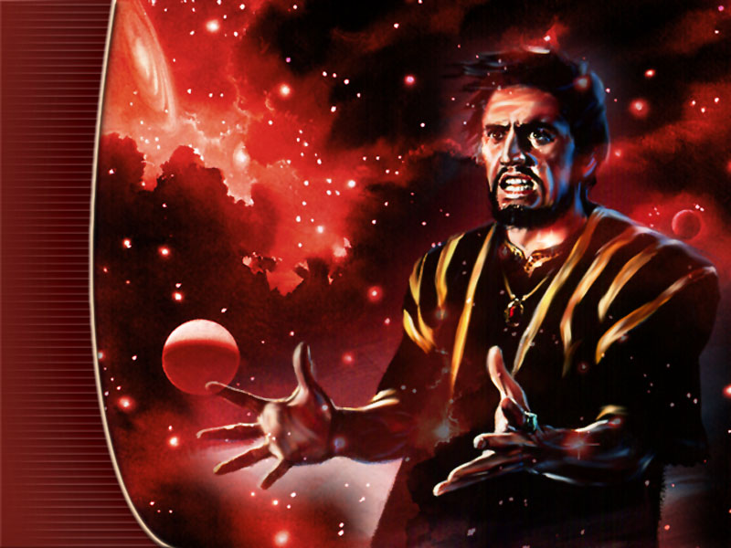
Veio o inimigo de Deus e deturpou a obra da criação e arruinou a vida da criatura.

Slide 5
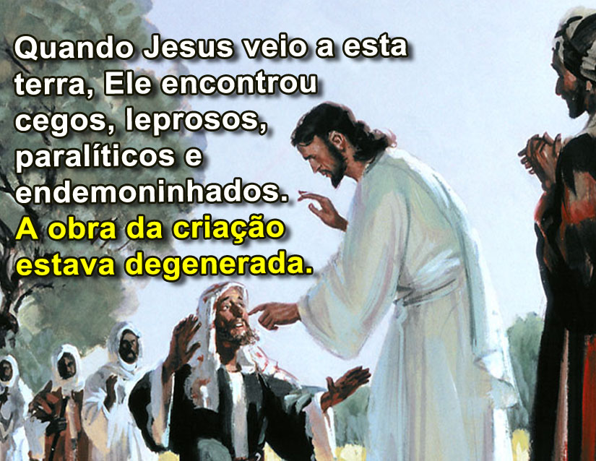

Slide 6
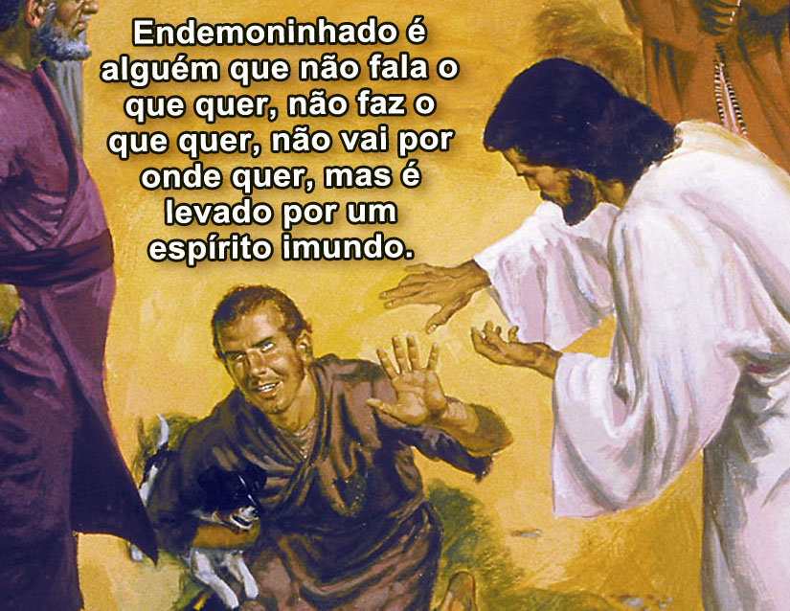

Slide 7
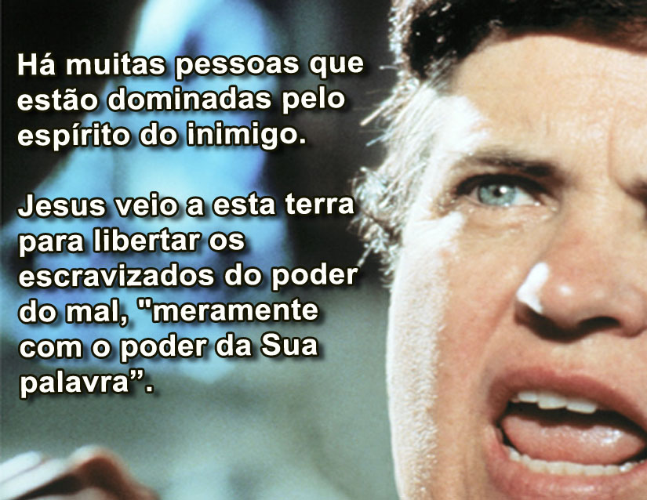

Slide 8
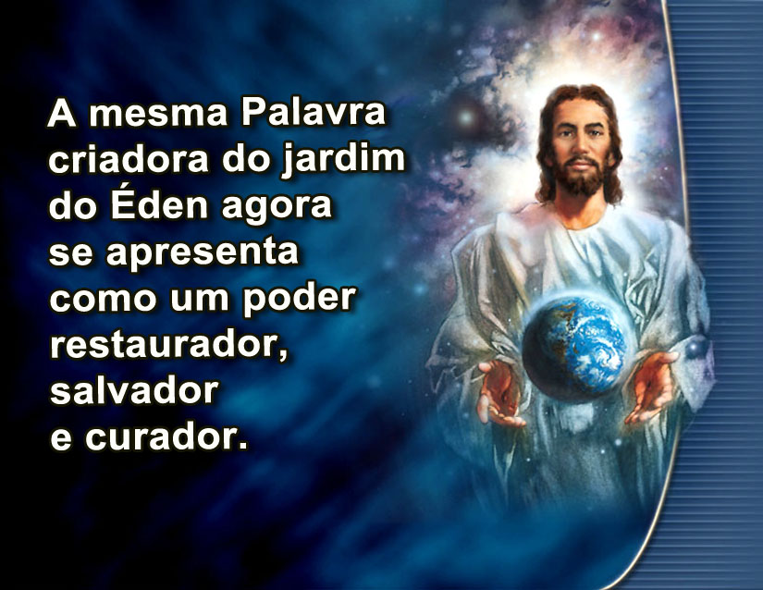

Slide 9
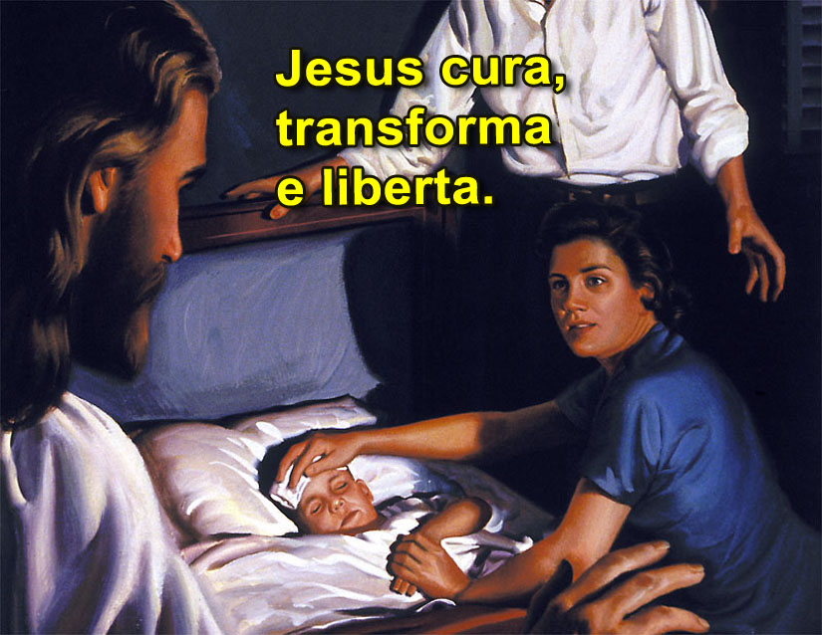

Slide 10
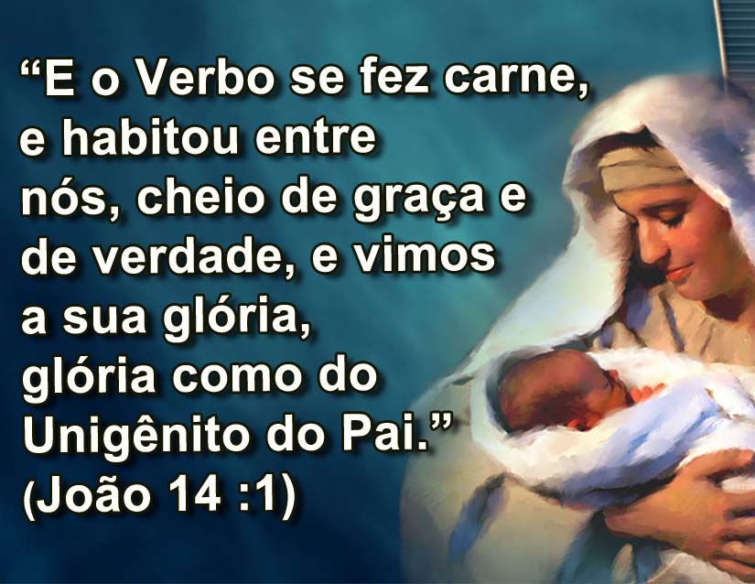

Slide 11
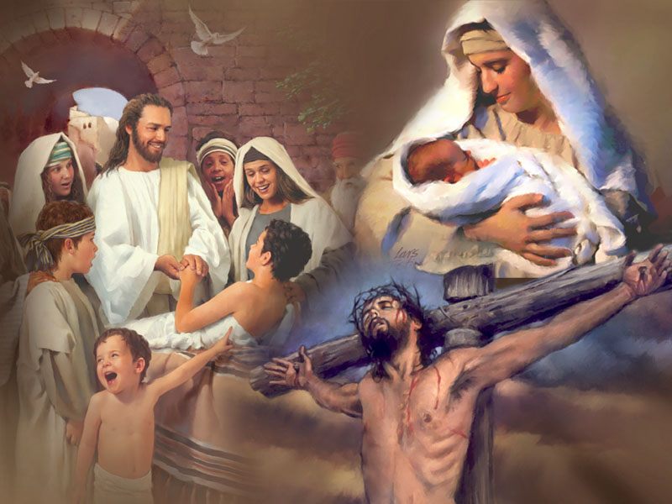
Para Jesus, o Deus Criador dos Céus e da Terra, tornar-Se em um ser humano, foi bastante sofrido.

Slide 12
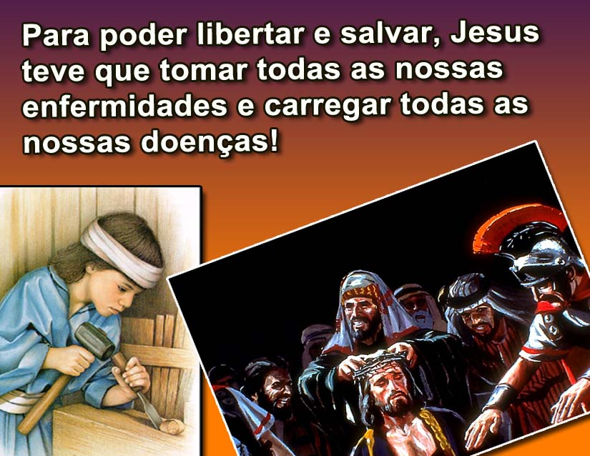

Slide 13
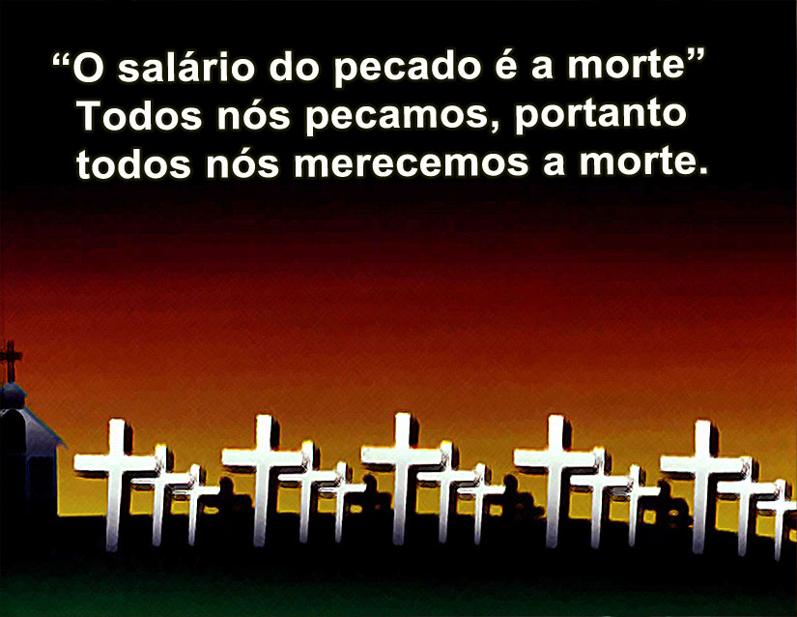

Slide 14
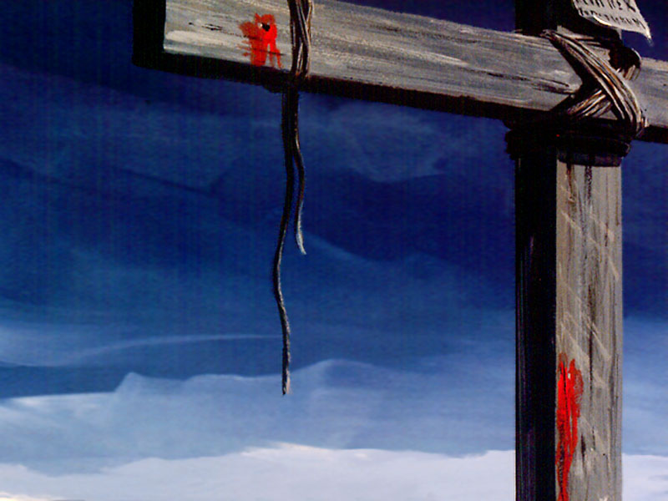
Para que tenhamos vida, Alguém tem que pagar o preço.

Slide 15
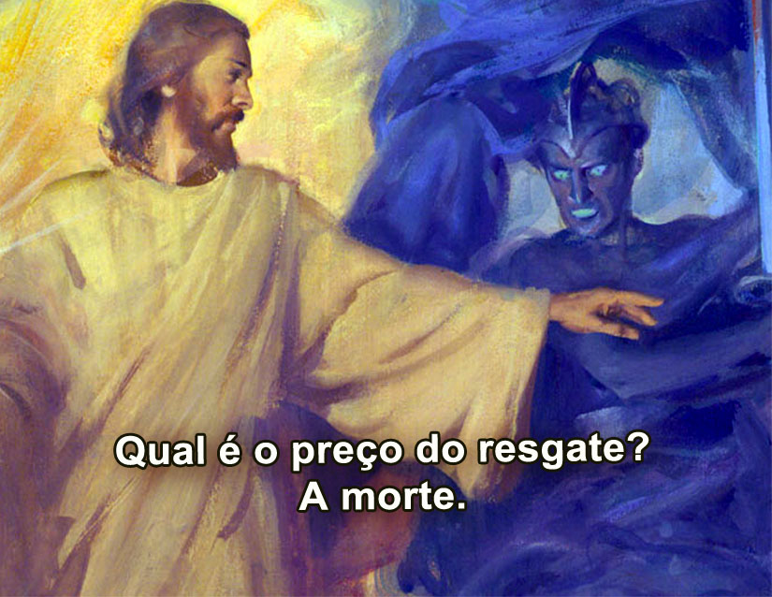

Slide 16
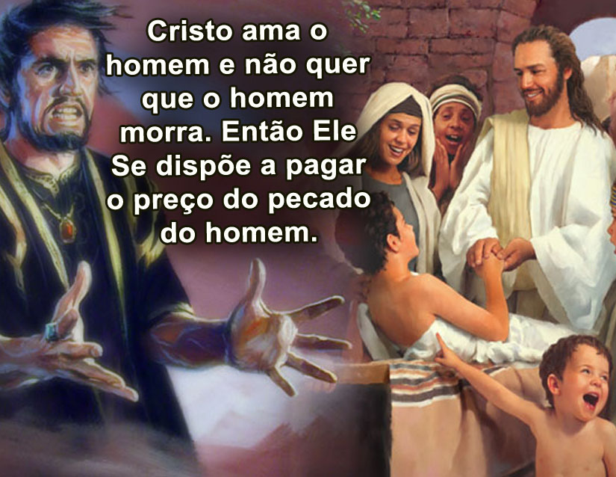

Slide 17
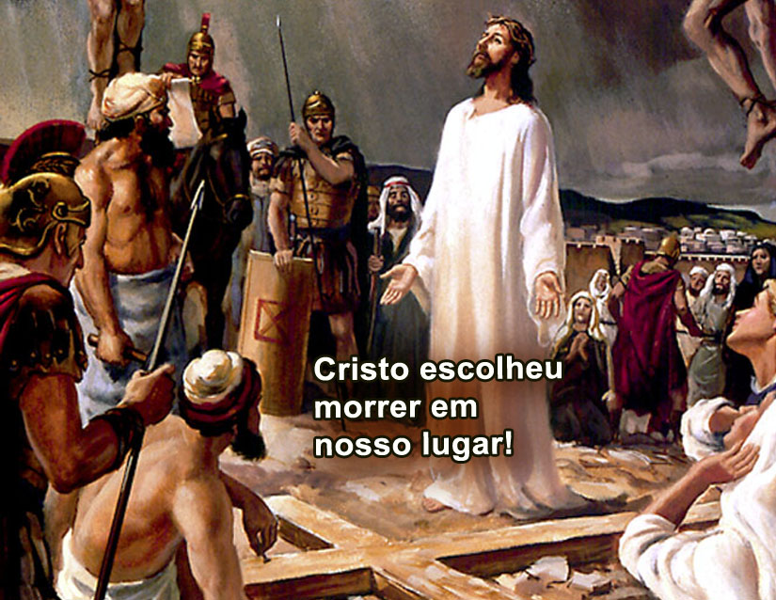

Slide 18
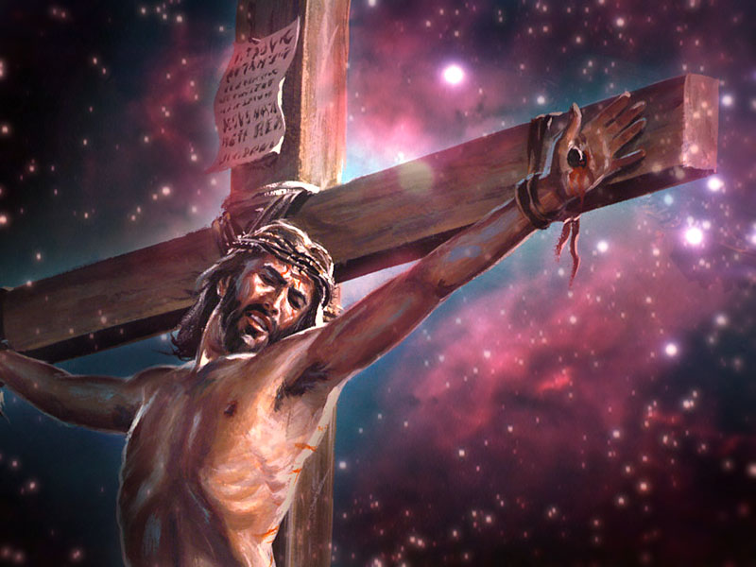

Slide 19
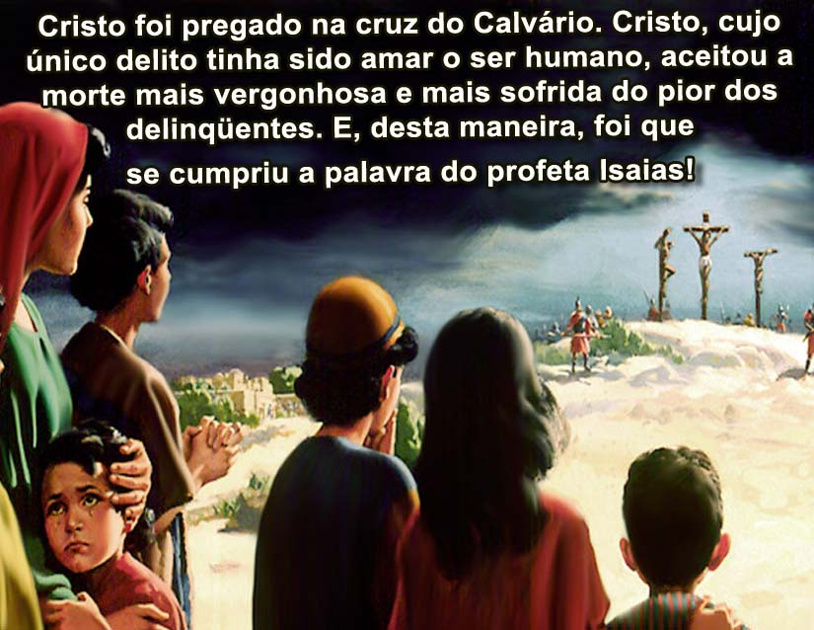

Slide 20


Slide 21
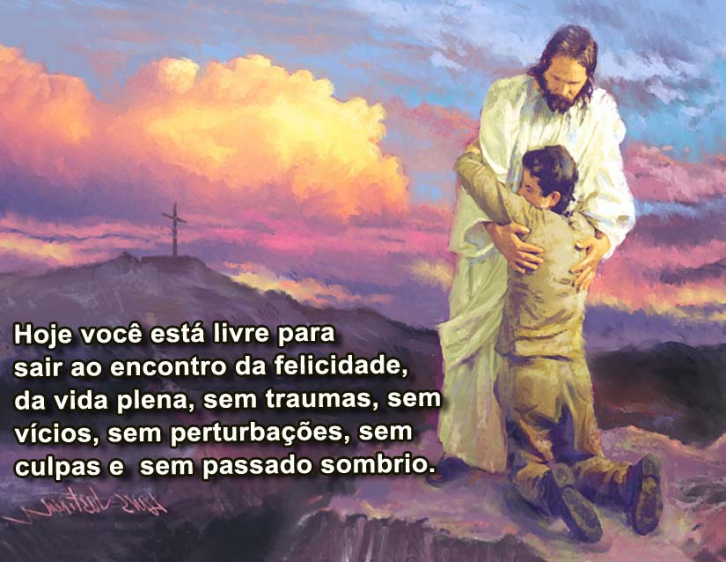

Slide 22
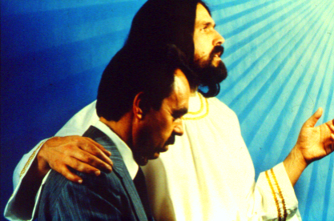
De nada adianta Cristo ter pago o preço por você, se não for aceito o Seu convite de salvação.

Slide 23
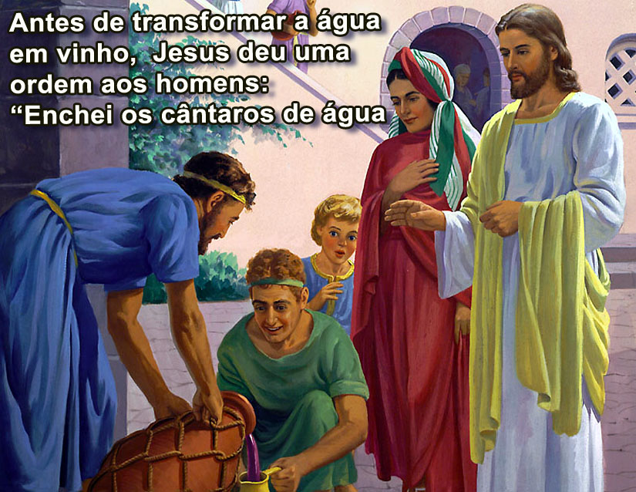

Slide 24
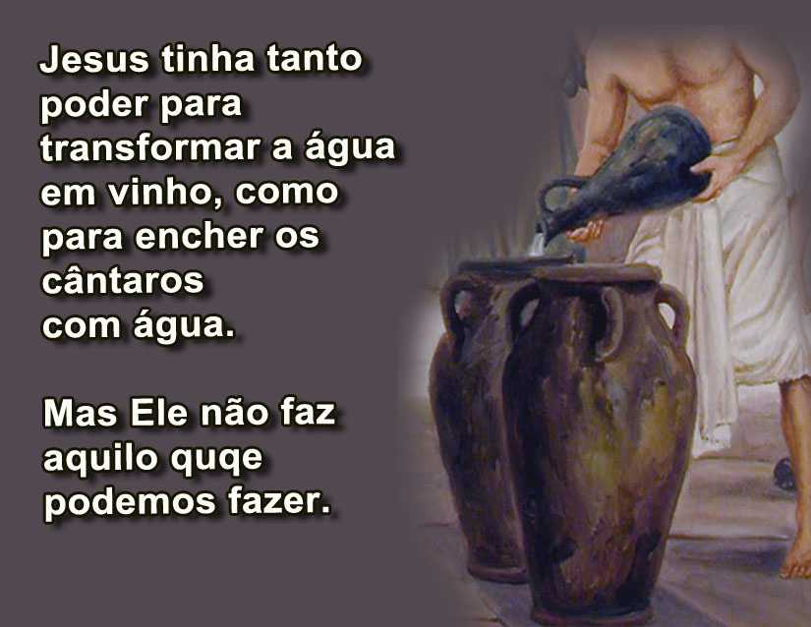
Mas Ele não faz
aquilo que
podemos fazer

Slide 25
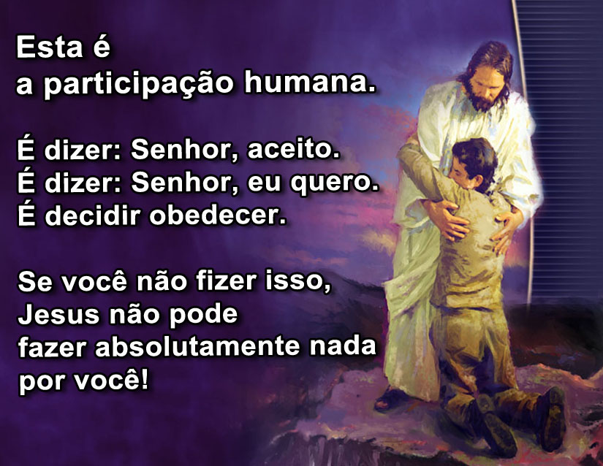

Slide 26


Slide 27
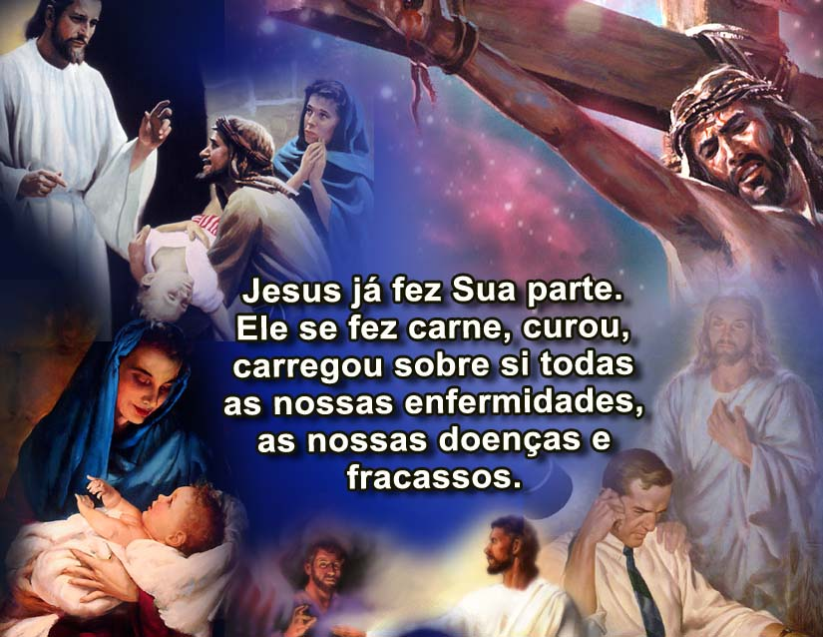

Slide 28


Slide 29
